Slide 1

Happiness Project
Thibaud

Slide 2


INTRODUCTION
The World Happiness Report (Rapport Mondial sur le Bonheur 2024) est un rapport publié chaque année par Gallup, les Nations unies et l'Université d'Oxford. Il mesure le bonheur des populations à travers le monde et classe les pays en fonction du bien-être de leurs citoyens.
Ce rapport évalue le niveau de bonheur selon un score sur 10. Il fournit également des données normalisées sur un certain nombre d’autres indicateurs socio-économiques.
Nous avons sélectionné le rapport de 2024 ainsi qu’un dataset compilant les données de 2005 à 2023, nous permettant de produire une analyse sur le temps long.
Nous avons utilisé ces données pour analyser les facteurs qui influencent le bonheur dans différents pays et comment ces facteurs évoluent d'une année à l'autre.
PRESENTATION
PROBLEMATIQUE
EXPLORATION DES DONNEES
MACHINE LEARNING
CONCLUSION

Slide 3
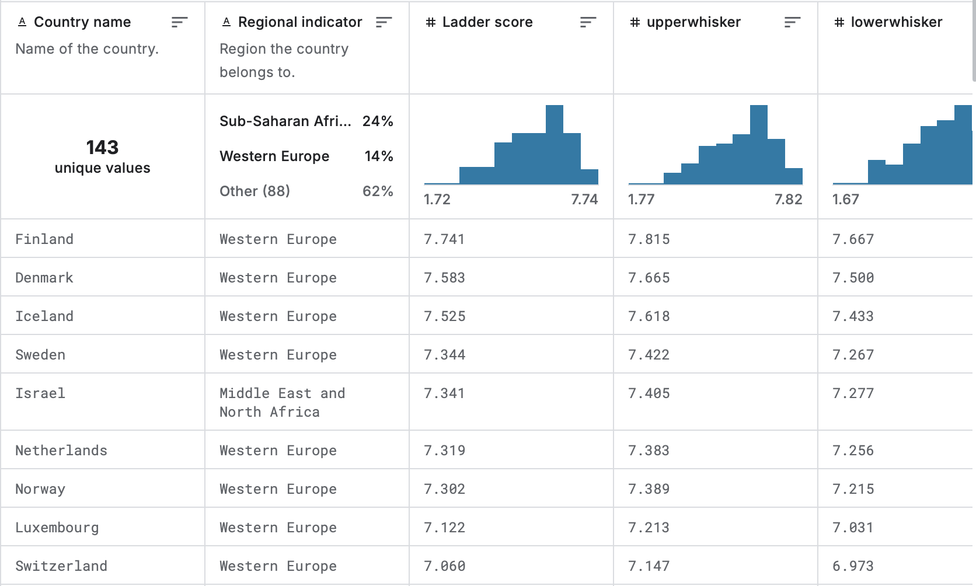
INTRODUCTION
PRESENTATION
PROBLEMATIQUE
EXPLORATION DES DONNEES
MACHINE LEARNING
CONCLUSION
2 fichiers 23 colonnes au total
Ladder score : c'est ce qu'on appelle l'échelle de Cantril. Elle demande aux répondants de penser à une échelle, la meilleure vie possible pour eux étant un 10 et la pire vie possible étant un 0. Il leur est ensuite demandé d'évaluer leur propre vie actuelle sur cette note de 0 à 10. Le reste sont des donnés normalisées dans des formats numériques.
Source : Kaggle

Slide 4
INTRODUCTION
PRESENTATION
PROBLEMATIQUE
« Comment le niveau de bonheur varie-t-il selon les pays et comment les différents facteurs étudiés l’influencent-ils? »
EXPLORATION DES DONNEES
MACHINE LEARNING
CONCLUSION

Slide 5

INTRODUCTION
Changement de l'en-tête
PRESENTATION
PROBLEMATIQUE
EXPLORATION DES DONNEES
MACHINE LEARNING
CONCLUSION

Slide 6
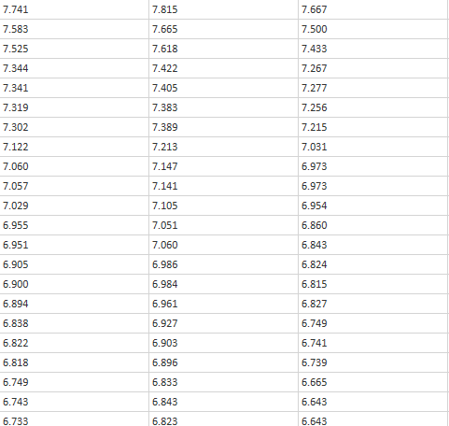
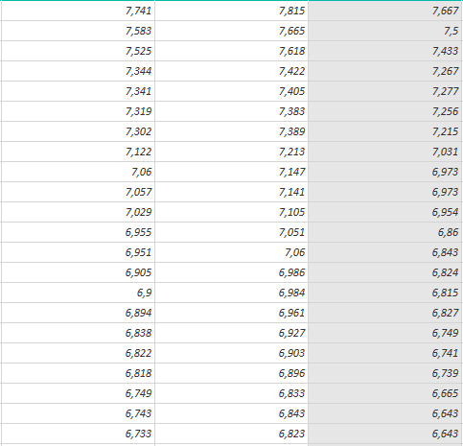
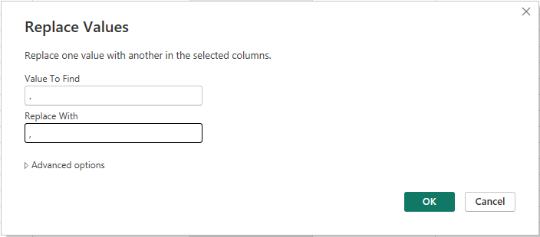
INTRODUCTION
2. Remplacement des "," en "."
PRESENTATION
PROBLEMATIQUE
EXPLORATION DES DONNEES
MACHINE LEARNING
CONCLUSION

Slide 7


INTRODUCTION
3. Remplacement des valeurs manquantes en "null"
PRESENTATION
PROBLEMATIQUE
EXPLORATION DES DONNEES
MACHINE LEARNING
CONCLUSION

Slide 8
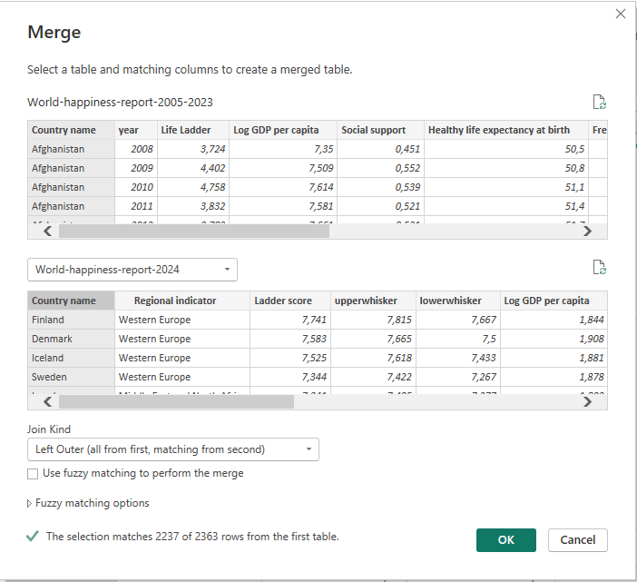
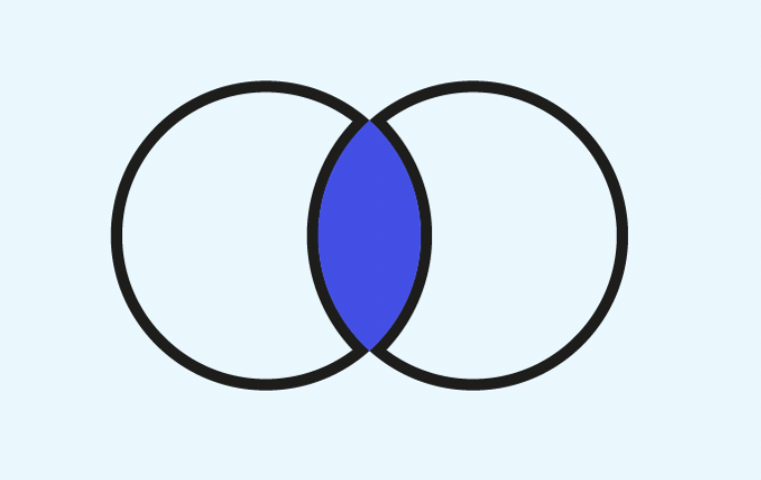
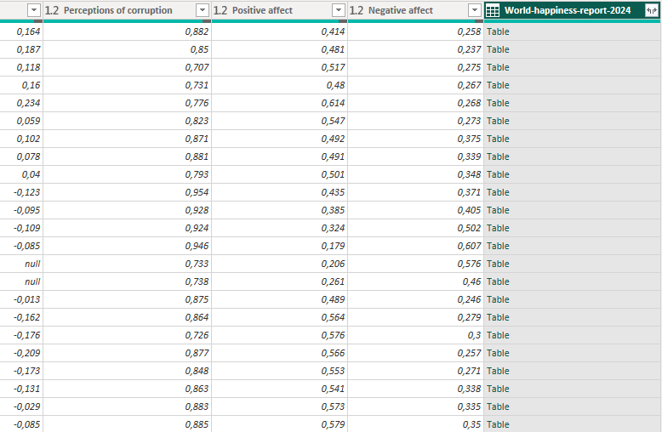
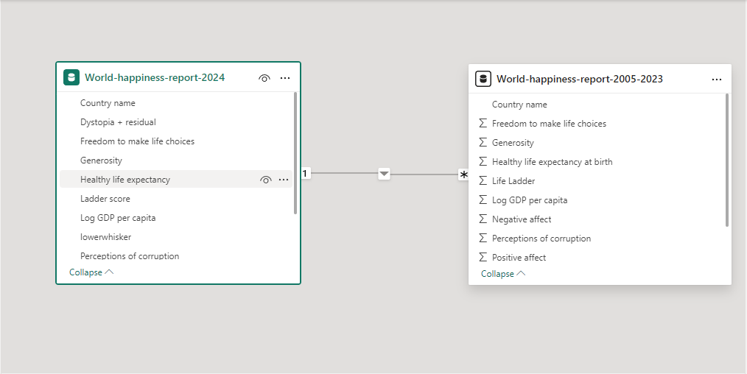
INTRODUCTION
4. Jointures des deux datasets
PRESENTATION
PROBLEMATIQUE
EXPLORATION DES DONNEES
MACHINE LEARNING
CONCLUSION

Slide 9
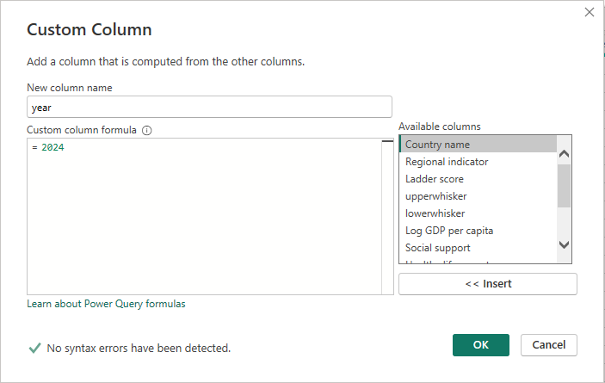
INTRODUCTION
5. Ajout d'une colonne "year" dans le dataset 2024
PRESENTATION
PROBLEMATIQUE
EXPLORATION DES DONNEES
MACHINE LEARNING
CONCLUSION

Slide 10
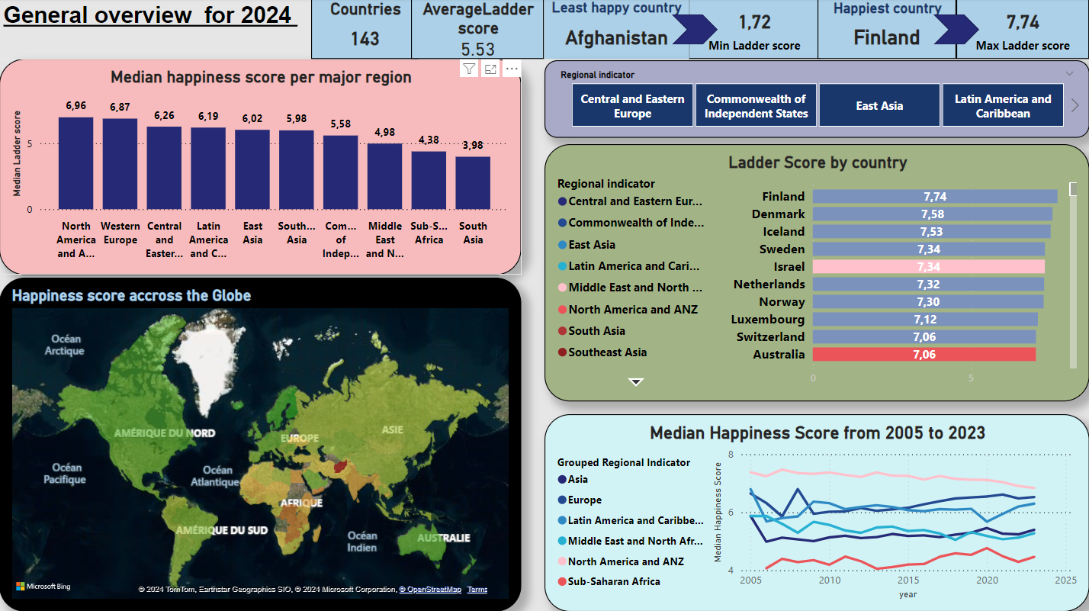

Slide 11
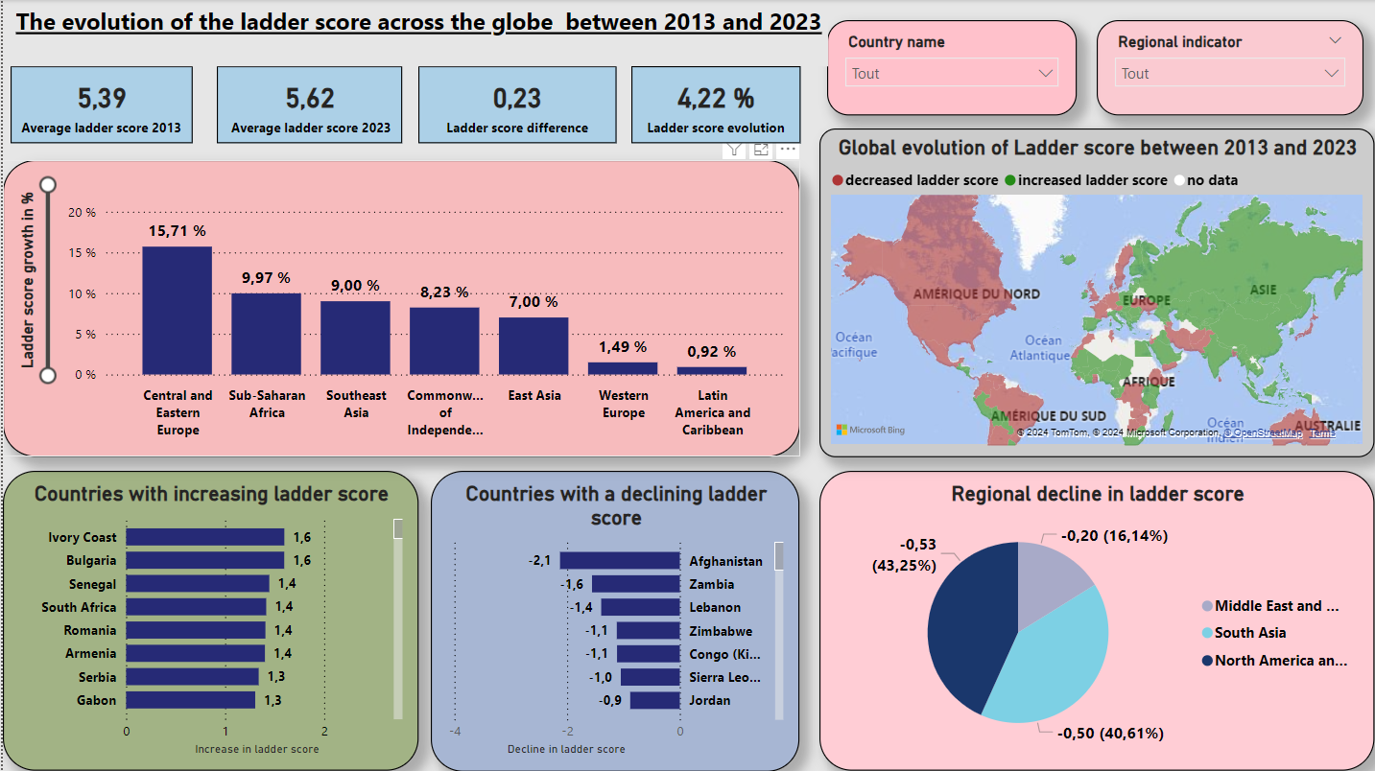

Slide 12
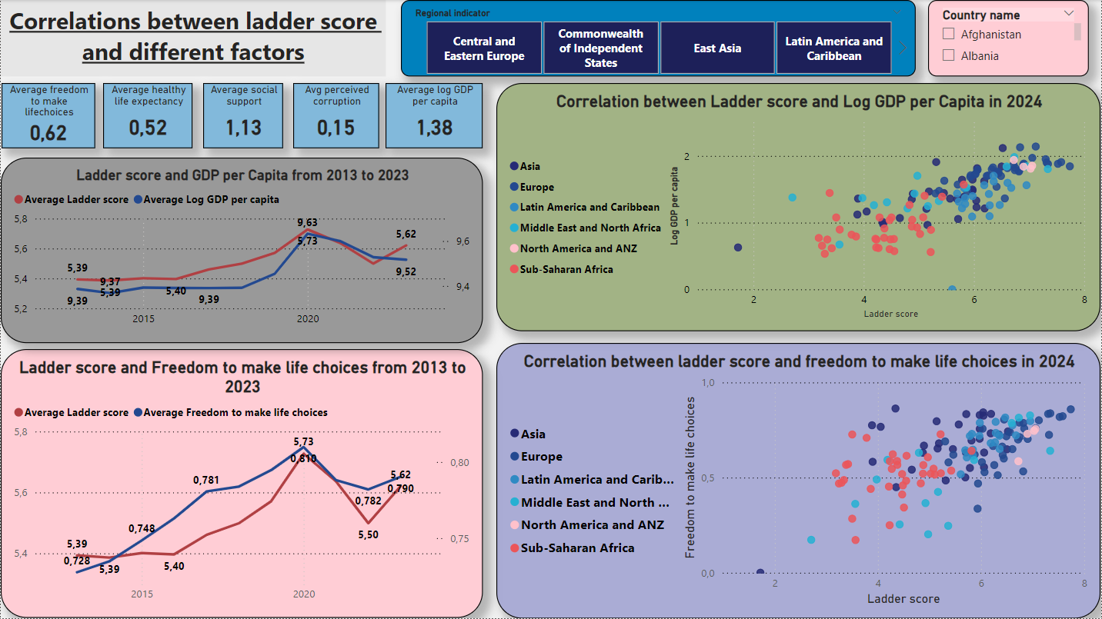

Slide 13

INTRODUCTION
Objectifs
Déterminer dans quelle mesure les différents facteurs mesurés permettent de prédire le score de bonheur
Identifier les facteurs clés du bonheur : déterminer quels indicateurs (PIB, soutien social, espérance de vie, ect.) influencent le plus le score de bonheurs d'un pays.
Prédire les scores futurs : construire des modèles prédictifs pour estimer le niveau de bonheur des pays pour les années futures en se basant sur les données historiques.
Méthodologie
Trouver le modèle le plus performant
L’optimiser
PRESENTATION
PROBLEMATIQUE
EXPLORATION DES DONNEES
MACHINE LEARNING
CONCLUSION

Slide 14
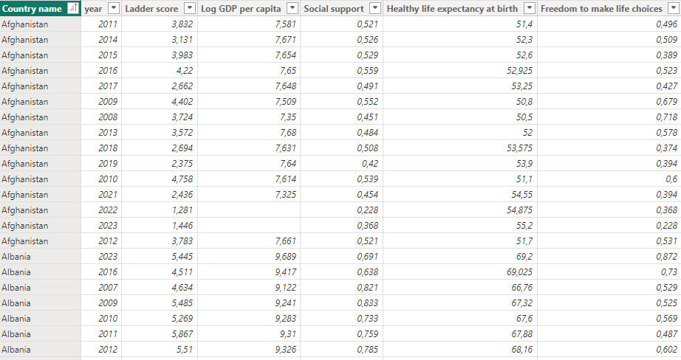
INTRODUCTION
Dataset 2005 - 2023
PRESENTATION
PROBLEMATIQUE
EXPLORATION DES DONNEES
MACHINE LEARNING
CONCLUSION

Slide 15

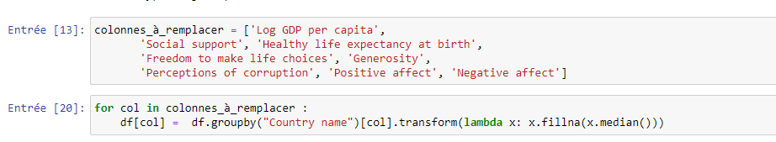
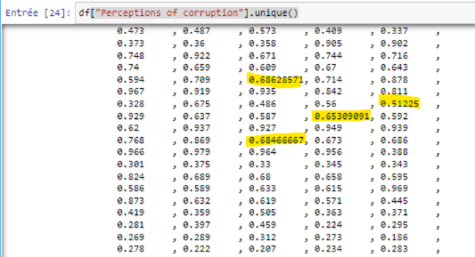
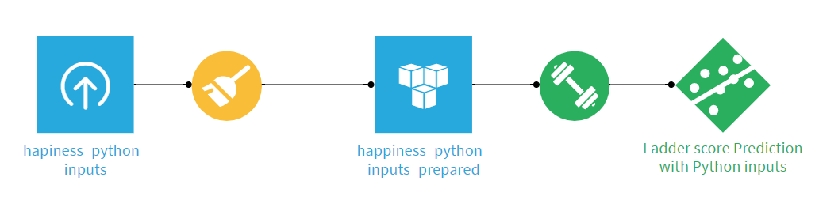
Remplacement des valeurs nulles sur Python
INTRODUCTION
PRESENTATION
PROBLEMATIQUE
EXPLORATION DES DONNEES
MACHINE LEARNING
CONCLUSION

Slide 16
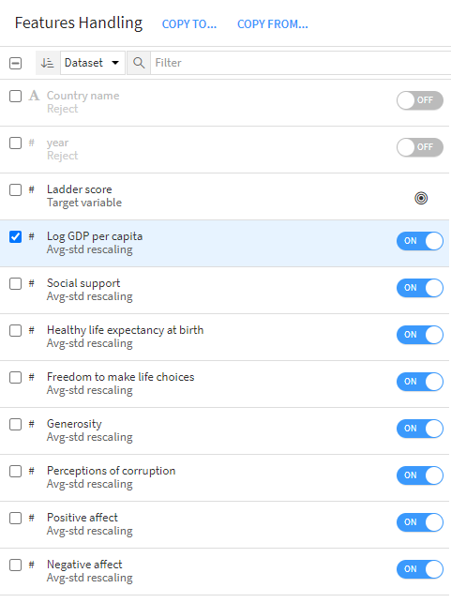
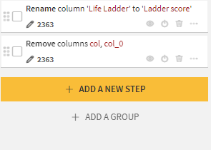
INTRODUCTION
PRESENTATION
Gestion des variables
PROBLEMATIQUE
EXPLORATION DES DONNEES
MACHINE LEARNING
CONCLUSION

Slide 17

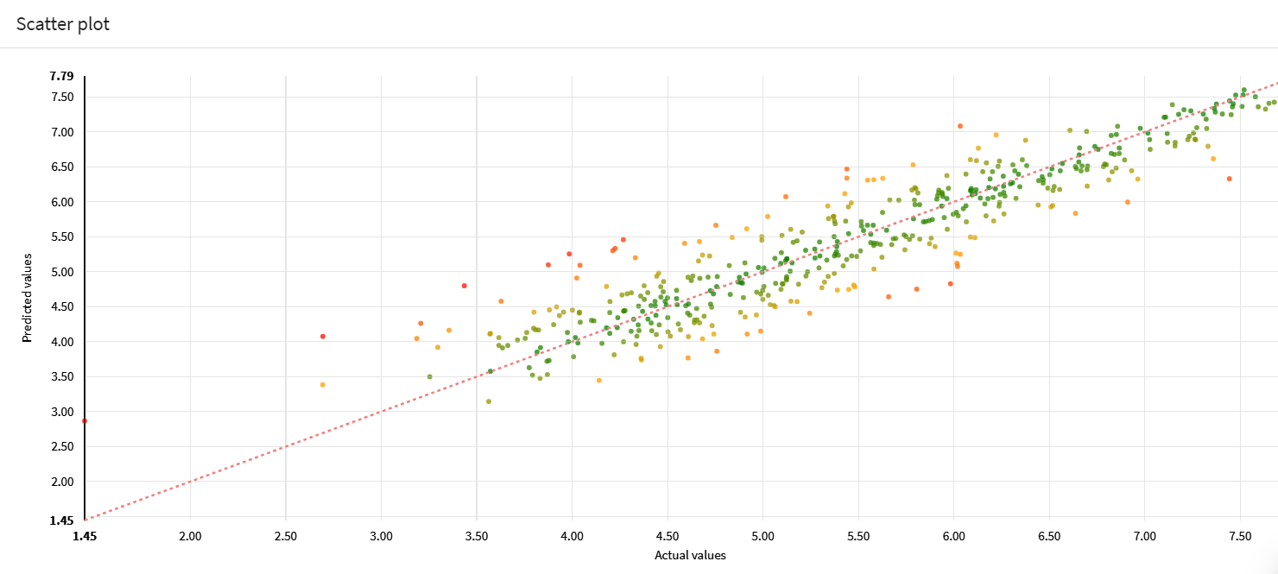
INTRODUCTION
PRESENTATION
PROBLEMATIQUE
EXPLORATION DES DONNEES
MACHINE LEARNING
CONCLUSION
Après avoir testé différents modèles,​
nous avons constaté que le modèle de Random Forest est le plus performant en obtenant un R2 score de 0.852, contre 0.771 pour la Ridge Régression

Slide 18
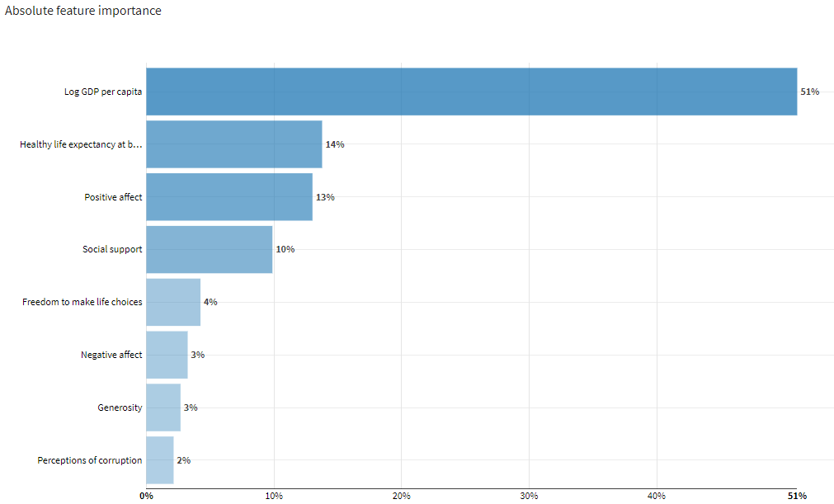
INTRODUCTION
Le modèle de Random Forest nous donne le revenu comme principal facteur prédictif
PRESENTATION
PROBLEMATIQUE
EXPLORATION DES DONNEES
MACHINE LEARNING
CONCLUSION

Slide 19
INTRODUCTION
PRESENTATION
Pour conclure
Les pays les plus "heureux" sont généralement les plus développés économiquement. Les pays dont le niveau de bonheur a le plus augmenté sont également ceux qui ont connu les taux de croissance les plus élevés, en atteste les résultats du machine learning.
Pour aller plus loin
Pour être encore plus précis, nous pouvons rajouter au dataset d'autres facteurs qui peuvent jouer sur le niveau de bonheur dans un pays, comme :
- la sécurité
- l'accès à l'emploi
- les changements climatiques ou catastrophes naturelles
- la stabilité politique
PROBLEMATIQUE
EXPLORATION DES DONNEES
MACHINE LEARNING
CONCLUSION

Slide 20

Merci à tous !!!

